Slide 1
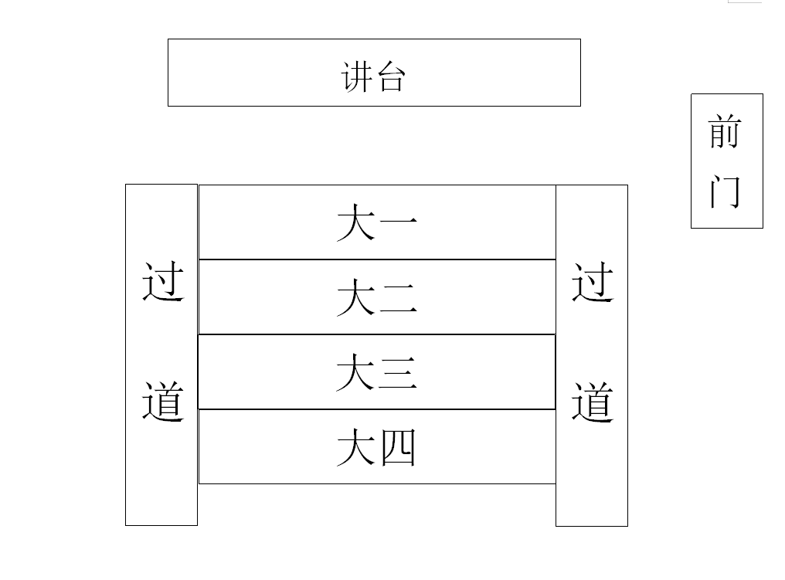
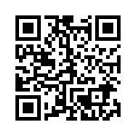
签到表
请扫码登记
座位表

Slide 2
2020-2021学年
机械工程学院
权益生活委员工作培训会
机械工程学院学生会权益部 王俊仪
2020年11月

Slide 3
目录
01
02
03
04
成立原因
部门介绍
工作职责
大会详述

Slide 4
01
成立原因
服务初心
响应改革
使命不凡
意义重大

Slide 5

成立初心
为同学服务，是学生会的第一要务。
学生会是学校联系广大同学的桥梁和纽带。桥梁不是“单行道”，纽带不是“二极管”。学生会要“接天线”，准确把握党的声音和主张，用有效的方式传达给同学，引导广大同学把个人理想融入到党和人民的共同奋斗之中。学生会要“接地气”，植根同学、依靠同学、代表同学，听取、收集同学的普遍需求和现实困难，及时反馈给学校，帮助有效解决。
——《关于推动高校学生会（研究生会）深化改革的若干意见》
全心“权益”
护你周“权”
——权益部

Slide 6
02
部门介绍
工作简介
维权通道

Slide 7
部门工作简介
服务第一
意见收集
将维护同学自身权益
置于工作的首要位置
开设【线下】和【线上】
两种反馈通道
紧跟动态
意见反馈
紧紧跟随校会脚步
及时传递信息
既对提出维权的人负责
又与校会对接，反映心声

Slide 8
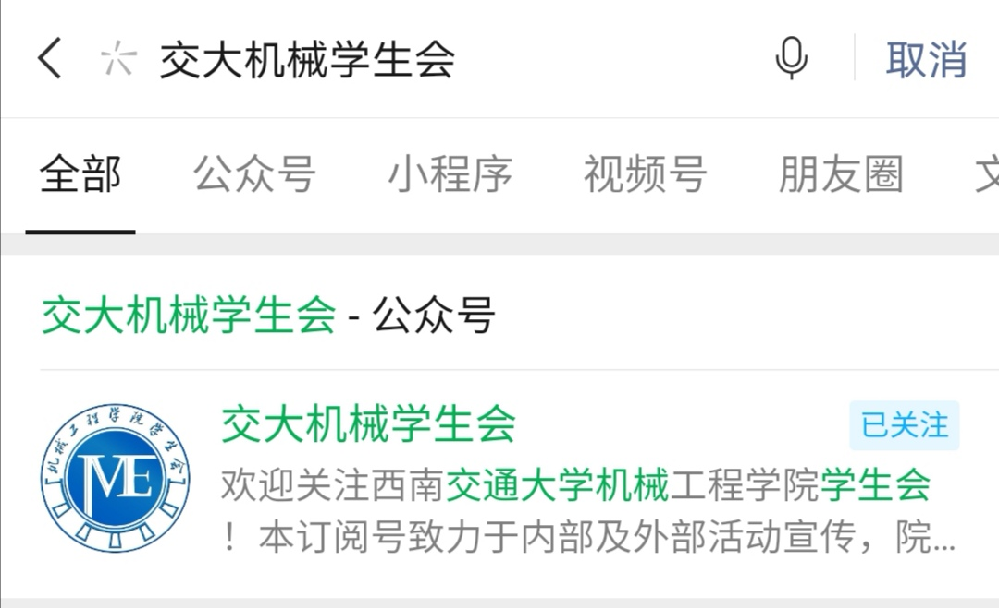
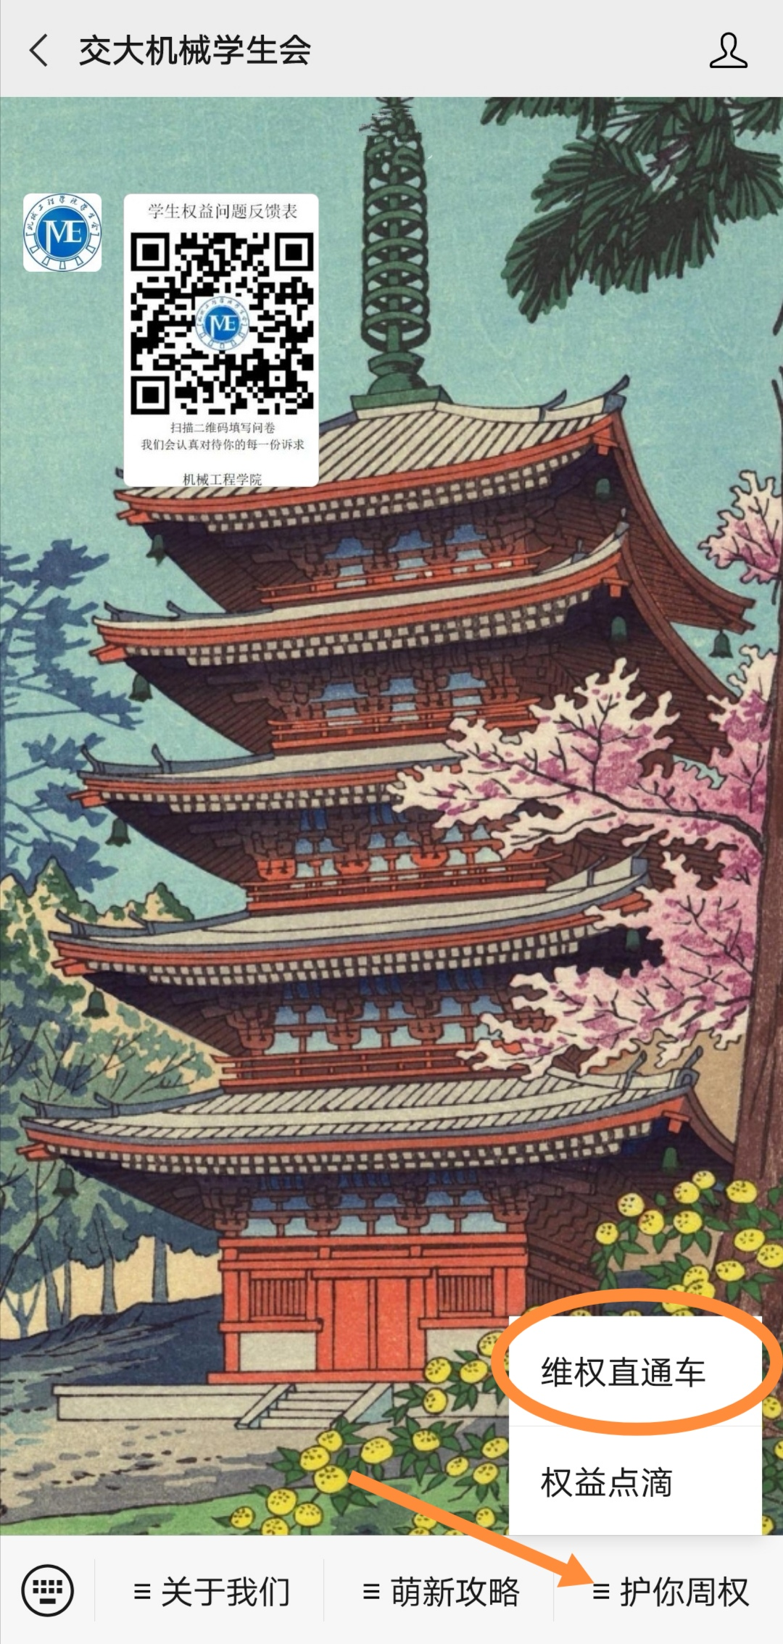
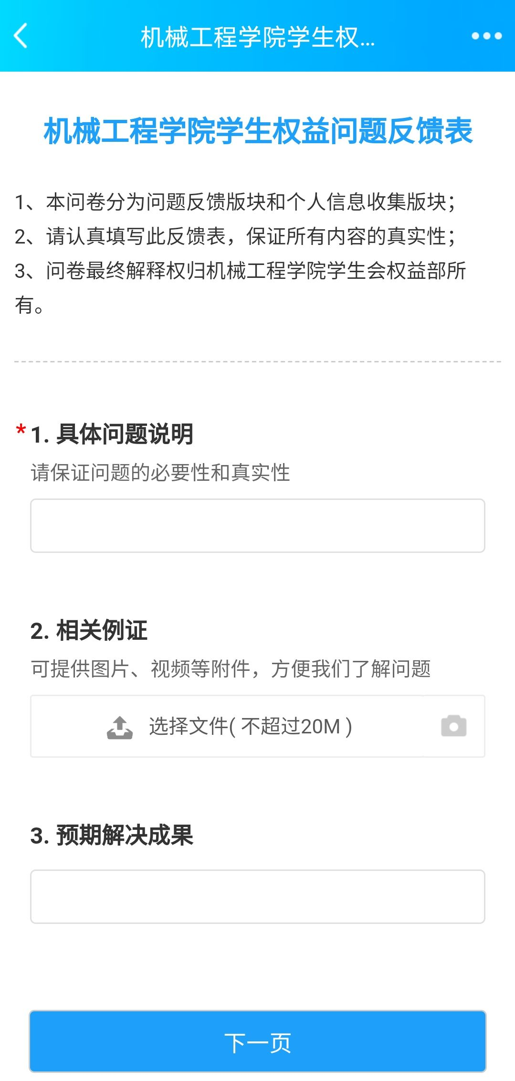
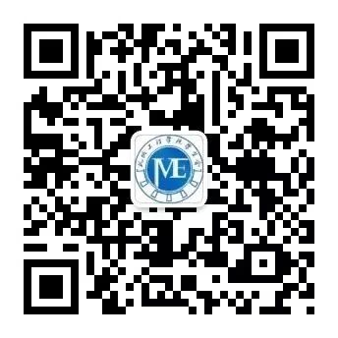
【线上】维权通道操作流程
YOUR NAME
YOUR NAME
①关注公众号【交大机械学生会】
②进入公众号，打开右下角菜单栏【护你周全】，再打开【维权直通车】
③客观如实填写并提交即可

Slide 9
【线下】维权通道简介
--院班联动会
【会议时间】：
每月最后一个周日晚开(本月定于11月29日)；
【会议内容】：
1.权益委员在会上轮流展示提案；
2.权益委员互相评议提案；
3.权益部收集提案意见，并交由相关部门解决；
4.权益部反馈前一次会议收集提案解决情况。
YOUR NAME
YOUR NAME
接下来会由今天的嘉宾刘鑫主席带来更详细的介绍~

Slide 10
03
工作职责
帮助宣传
问题收集
提案汇报

Slide 11


权益委员
工作职责
协助问题收集
主动进行问题收集
形成汇报问题提案
宣传并协助转载临时问卷到各自班级
主动在平时的学习生活中主动收集问题
每月收集整理问题提案，并在会议上展示。

Slide 12
04
大会详解
院班联动
权益至上

Slide 13
院班联动会议
主讲人：刘 鑫

Slide 14
THANKS
感谢大家的聆听！

